Slide 1
DOM和BOM

Slide 2
DOM
DOM（Document Object Model，文档对象模型）用于将文档中对象按照树形结构组织起来，用户能够方便的通过DOM获取元素、遍历元素、修改和创建元素、设置元素属性、进行事件监听和处理。
DOM用于将HTML文档描述成文档对象，该对象被组织成由一个个节点（Node）组成的树形结构。树中节点有元素节点、属性节点、文本节点等。节点之间存在父子、兄弟等层级关系，每个节点有自己的名称、类型以及其他一些属性。同时DOM提供了一系列节点操作相关的API，用于访问和处理元素。
在最初的JavaScript语言中，DOM用于处理事件和文档的有限功能，被称为“DOM 0级”，但当时并没有独立的标准，只在HTML 4规范中进行了部分描述。1998年10月，DOM 1级成为W3C推荐标准，DOM 2级在2000年发布，更新发布了包括DOM事件、样式等内容；2004年DOM 3级新增了Xpath等内容。

Slide 3

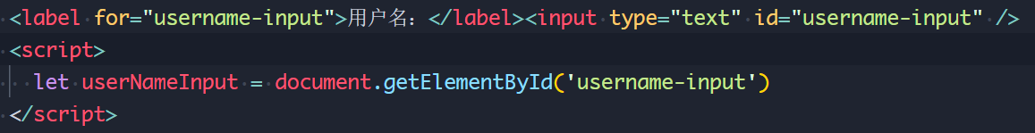
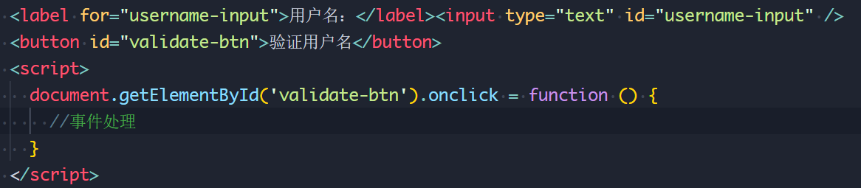
一. DOM
1、DOM的作用
获取节点：获取文档的节点，例如获取文档的某节点的属性，遍历列表节点的内容，获得表单的输入值等。DOM获取节点后，还可以对节点的属性进行改变。
监听事件：监听事件并做出响应，例如用户的单击事件、改变窗口的大小、表单提交等操作。

Slide 4
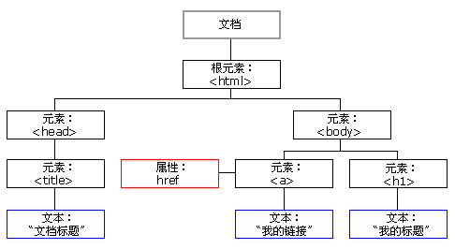
DOM
DOM树，是用于将HTML文档组织成一个树形结构。下边图形即为一个DOM树。
每个节点表示一个Node对象，可以通过nodeType属性来表明节点类型，常见的节点类型有以下几种：
（1）Document类型：表示整个HTML页面文档，document对象也是window对象的一个属性，可以作为全局对象来访问。
（2）Element类型：元素节点，通过访问其id、title等属性，可以获得该节点的相关属性信息。
（3）Attr类型：属性节点。
（4）Text类型：纯文本节点，不包含HTML代码。注意除了元素内文本内容可以生成Text类型节点外，标签换行处也可以生成一个空白Text类型节点。

Slide 5
DOM
HTML DOM
HTML DOM 是 HTML 的标准对象模型和编程接口。它定义了：
作为对象的 HTML 元素
所有 HTML 元素的属性
访问所有 HTML 元素的方法
所有 HTML 元素的事件
换言之：HTML DOM 是关于如何获取、更改、添加或删除 HTML 元素的标准。

Slide 6
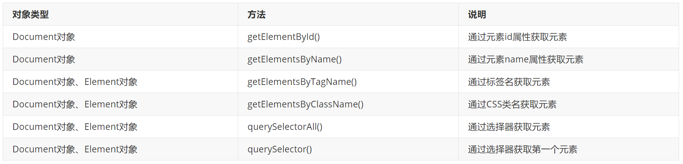
DOM操作
获取元素

Slide 7
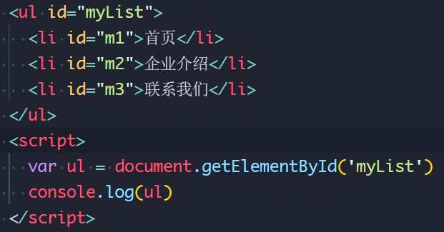
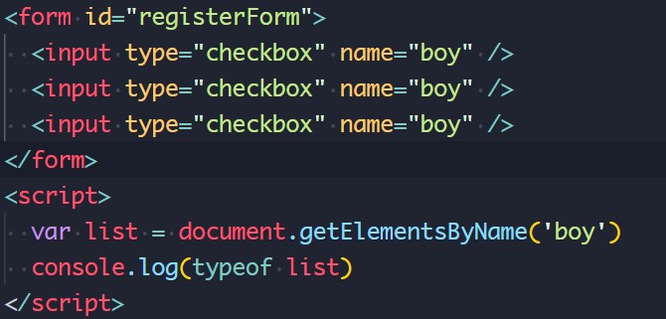
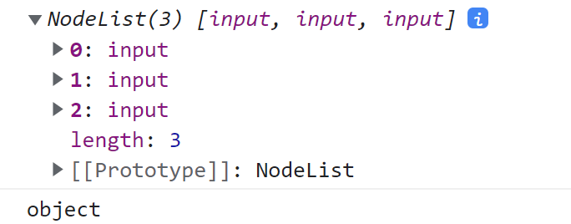
DOM操作
获取元素
1、getElementById()，Document对象提供的，通过元素的id属性获取元素，返回值是object类型。id属性的唯一性，所以获取单一元素时推荐使用这种方法。但并不是所有元素都有id。
2、getElementsByName()，Document对象提供的，通过元素的name属性获取元素，返回值为NodeList对象。name属性以及getElementsByName()常用于表单元素。
效率非常高！

Slide 8
DOM操作
案例-生成随机验证码
<div id="code"></div>
<button class="btn" onclick="getRandomCode()">生成随机码</button>
<script>
function getRandomCode() {
let characters = 'abcdefghijklmnopqrstuvwxyzABCDEFGHIJKLMNOPQRSTUVWXYZ1234567890'
let strCode = ''
for (let i = 0; i < 4; i++) {
let codePos = Math.floor(Math.random() * characters.length)
strCode += characters[codePos]
}
document.getElementById('code').innerHTML = strCode
}
</script>

Slide 9
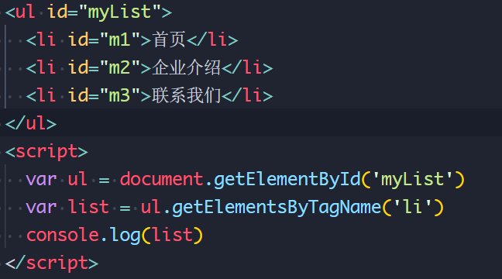
DOM操作
获取元素
3、getElementsByTagName()， Document对象和Element对象都有提供，用于获取指定标签名的元素，返回值为HTMLCollection。
（1） Document对象的getElementByTagName()方法
注意： getElementsByName()方法返回NodeList对象，而getElementsByTagName()方法返回HTMLCollection对象。它们的相同点在于里面都包含了所需元素的集合；不同点在于NodeList对象中包含了entries、foreach、item、keys和values方法，而HTMLCollection对象只有一个namedItem方法；而且HTMLCollection只包含HTML元素，而NodeList还包括文本、属性等。
强调：
1、可用在任意父元素上
2、不仅查直接子节点，而且查所有子代节点
3、返回一个动态集合，即使只找到一个元素，也返回集合，必须用[0]，取出唯一元素。

Slide 10
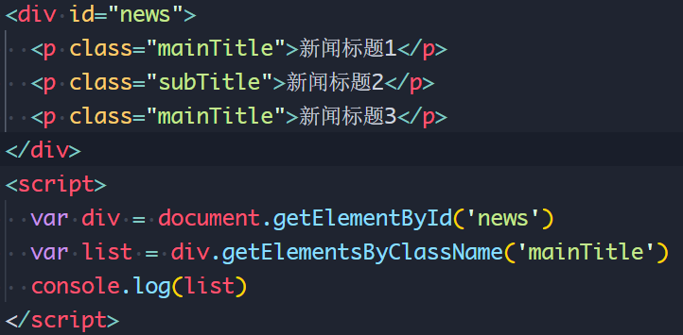
DOM操作
获取元素
4、getElementsByClassName()， Document对象和Element对象都有提供，可以根据CSS类名获取元素，返回值为HTMLCollection。参数可以是一个类名，也可以是多个类名，多个类名的时候采用空格分隔。比如“class-a class-b”。类名先后顺序无关。有兼容性问题: IE9+。

Slide 11
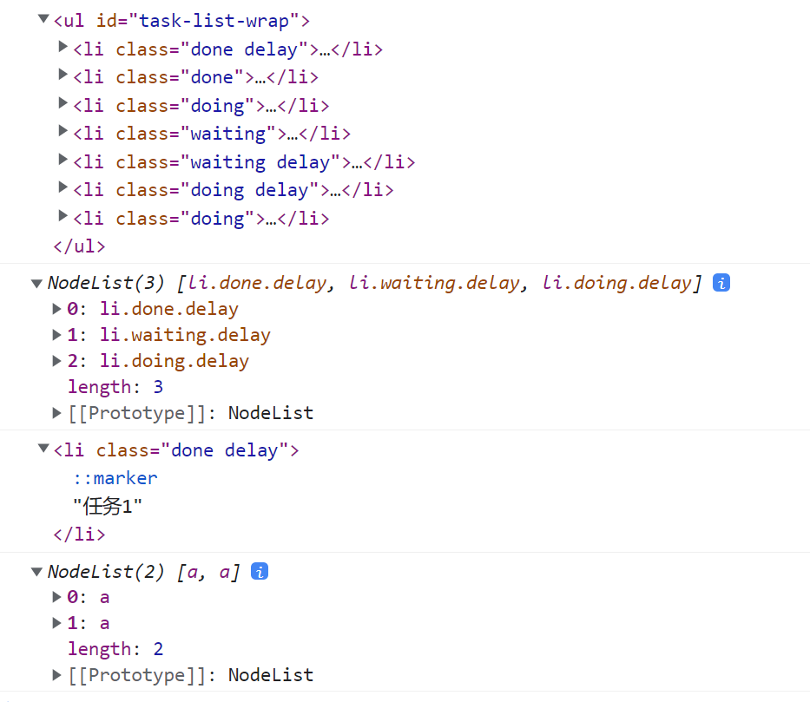
DOM操作
获取元素
5、 querySelectorAll()和querySelector()，通过选择器获取元素。参数是选择器， querySelectorAll()返回符合选择器的所有节点的NodeList， querySelector()返回第一个匹配的元素。
<ul id="task-list-wrap">
<li class="done delay">任务1</li>
<li class="done">任务2</li>
<li class="doing">任务3</li>
<li class="waiting">任务4</li>
<li class="waiting delay">任务5</li>
<li class="doing delay">任务6</li>
<li class="doing">任务7</li>
</ul>
<a href="task.html">任务要求</a>
<a href="task.html">计划进度</a>
<a href="team.html">团队</a>
<script type="text/javascript">
console.log(document.querySelector('#task-list-wrap'))
console.log(document.querySelectorAll('.delay'))
console.log(document.querySelector('.delay'))
console.log(document.querySelectorAll('[href="task.html"]'))
</script>

Slide 12
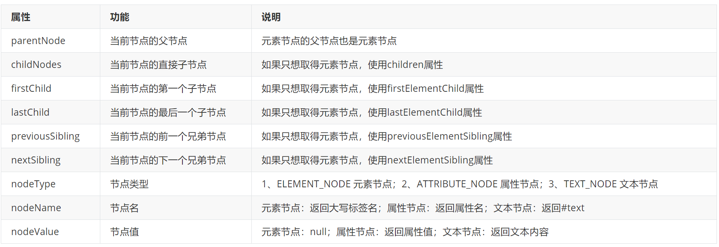
DOM操作
遍历元素
在DOM操作中经常会需要查找某个元素的其他相关元素，比如它的父元素节点、兄弟元素节点或者子结点，可以通过遍历树的方式来遍历文档结构。DOM树中的Node对象包括Document对象、Element对象等，都提供了一些属性来进行遍历操作。

Slide 13
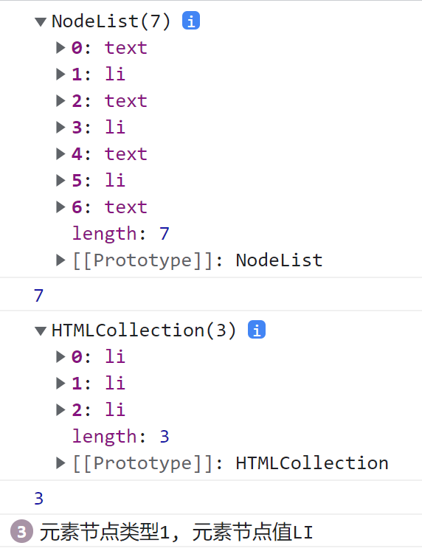
DOM操作
遍历元素
<ul id="list">
<li>html</li>
<li>css</li>
<li>js</li>
</ul>
<script>
let ul = document.getElementById('list')
console.log(ul.childNodes)
console.log(ul.childNodes.length)
console.log(ul.children)
console.log(ul.childElementCount)
let lis = ul.children
for (let i = 0; i < lis.length; i++) {
console.log(`元素节点类型${lis[i].nodeType}, 元素节点值${lis[i].nodeName}`)
}
</script>

Slide 14
DOM操作
访问元素属性
元素属性分为内置属性和自定义属性。如src、href等都是内置属性。
1、访问元素内置属性
对于内置属性，可以通过属性名对属性进行值的获取和设定，例如：
<img src="banner.png" alt="广告横幅" id="img-banner" />
<script type="text/javascript">
let banner = document.getElementById(‘img-banner')
console.log(banner.id, banner.alt, banner.src)
banner.src = 'img-banner-new.png'
</script>

Slide 15

DOM操作
访问元素属性
2、访问自定义属性
HTML5支持通过“data-”设置自定义属性。对于自定义属性，可以通过getAttribute()和setAttribute()方法来获取和设置。
hasAttribute()：判断属性是否存在；
removeAttribute()：删除属性。
<div id="product-123" data-product-id="123" data-product-name="web" data-product-status="unread"></div>
<script type="text/javascript">
let prod = document.getElementById('product-123')
let productObj = {
id: prod.getAttribute('data-product-id'),
name: prod.getAttribute('data-product-name')
}
prod.setAttribute('data-product-status', 'read')
console.log(productObj)
console.log(prod.getAttribute('data-product-status'))
</script>

Slide 16
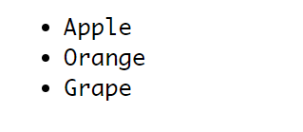
DOM操作
访问和修改文档内容
可以通过innerHTML属性完成，该属性可以是包含HTML的字符串。例如将数组fruits内容生成一个列表：
<ul id="fruit-list-wrap"></ul>
<script type="text/javascript">
const fruits = ['Apple', 'Orange', 'Grape']
let htmlStr = ''
for (let i = 0; i < fruits.length; i++) {
htmlStr += `<li>${fruits[i]}</li>`
}
document.getElementById('fruit-list-wrap').innerHTML = htmlStr
</script>

Slide 17
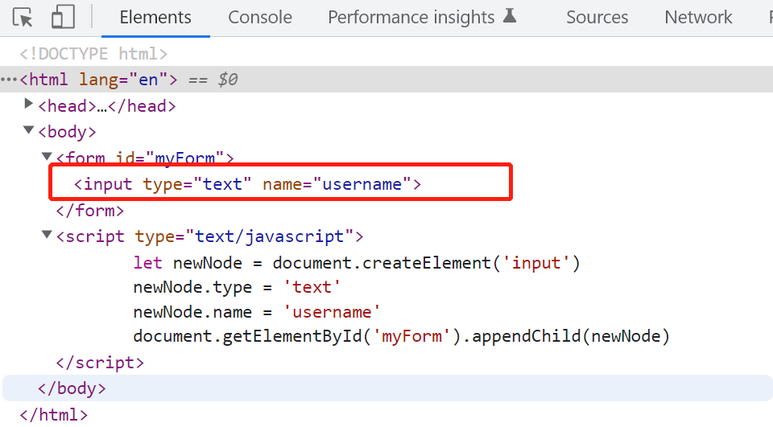
DOM操作
创建和删除元素
1、创建元素
分两个步骤：首先通过createElement()方法创建元素，然后通过appendChild()方法添加新节点。例如在id为“myForm”的表单中添加一个文本框，代码如下：
<form id="myForm"></form>
<script type="text/javascript">
let newNode = document.createElement('input')
newNode.type = 'text'
newNode.name = 'username'
document.getElementById('myForm').appendChild(newNode)
</script>

Slide 18
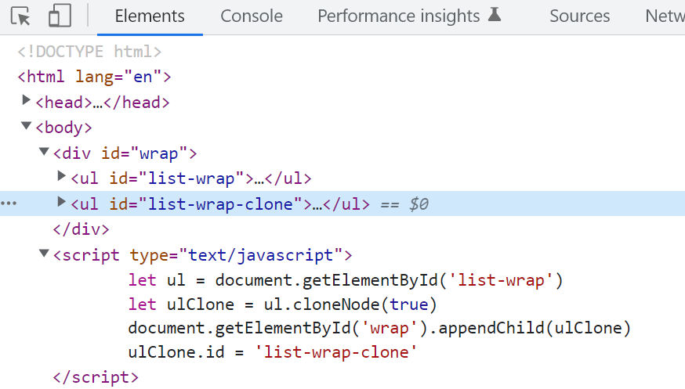
DOM操作
创建和删除元素
2、克隆节点
可以通过cloneNode()进行节点的复制，如果参数为true则克隆本节点及其所有后代节点，如果参数为false则只克隆节点本身。例如：
<div id="wrap">
<ul id="list-wrap">
<li>hello</li>
</ul>
</div>
<script type="text/javascript">
let ul = document.getElementById('list-wrap')
let ulClone = ul.cloneNode(true)
document.getElementById('wrap').appendChild(ulClone)
ulClone.id = 'list-wrap-clone'
</script>

Slide 19
DOM操作
创建和删除元素
3、删除元素
可以通过removeChild()方法进行节点的删除，例如：
parentNode.removeChild(childrenNode); //先定位父节点，再删除子结点
someNode.parentNode.removeChild(someNode); //无须定位父节点，直接删除子结点

Slide 20
DOM操作
访问和修改样式
1、style属性
通过元素的style属性可以访问和修改元素的样式。例如，修改p元素的样式，代码如下：
p.style.fontSize=“18px”; //设置字号，带单位px
p.style.backgroundColor = “orange”; // 设置背景颜色
属性名：去横线，变驼峰
background-color => backgroundColor
list-style-type => listStyleType
2、cssText属性
在要修改多个属性的时候，如果分别修改各个属性会导致浏览器不断重新处理或绘制页面，产生页面回流（reflow），使用cssText则只会触发一次，提高页面性能，例如：
p.style.cssText=“font-size:18px; background-color:orange;”

Slide 21
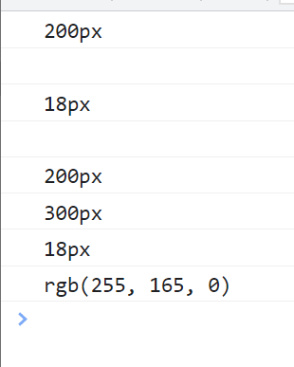
DOM操作
访问和修改样式
3、getComputedStyle()方法
style属性只能获取行内样式，使用getComputedStyle()方法，可以获得一个元素的全部样式。
<div id="wrap" style="font-size: 18px; width: 200px"></div>
<script type="text/javascript">
let wrap = document.getElementById('wrap')
console.log(wrap.style.width)
console.log(wrap.style.height)
console.log(wrap.style.fontSize)
console.log(wrap.style.backgroundColor)
let computedStyle = window.getComputedStyle(wrap, null)
console.log(computedStyle.width)
console.log(computedStyle.height)
console.log(computedStyle.fontSize)
console.log(computedStyle.backgroundColor)
</script>

Slide 22
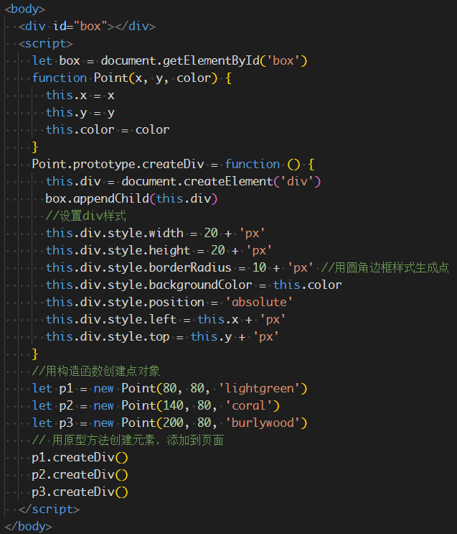
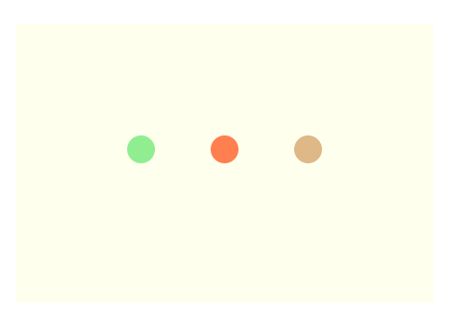
DOM操作
例子：定义点，包括位置、颜色等属性，并创建3个点的对象，将其用绝对定位在页面上显示出来。

Slide 23
DOM事件
事件概述
各种鼠标、键盘操作或者浏览器自身加载资源等状态，都是通过事件（Event）机制来实现JavaScript和HTML的交互。事件相关概念：
事件目标（Event Target）：指的是触发此事件的对象，Window、Document、Element是比较常见的事件目标，比如某一个按钮、输入框等；
事件类型（Event Type）：指具体发生了什么事件，单击事件类型是click，鼠标移动事件类型是mousemove；
事件监听程序（Event Listener）：是指响应事件的处理函数；
事件对象（Event Object）：是指包含事件详细信息的对象；
事件流模型：是事件的传播方式，由于事件目标常常是逐层嵌套在其他元素内部的，所以事件传播方式按照传播方向分两种，一种是自内向外的冒泡，另一种是自外向内的捕获。

Slide 24
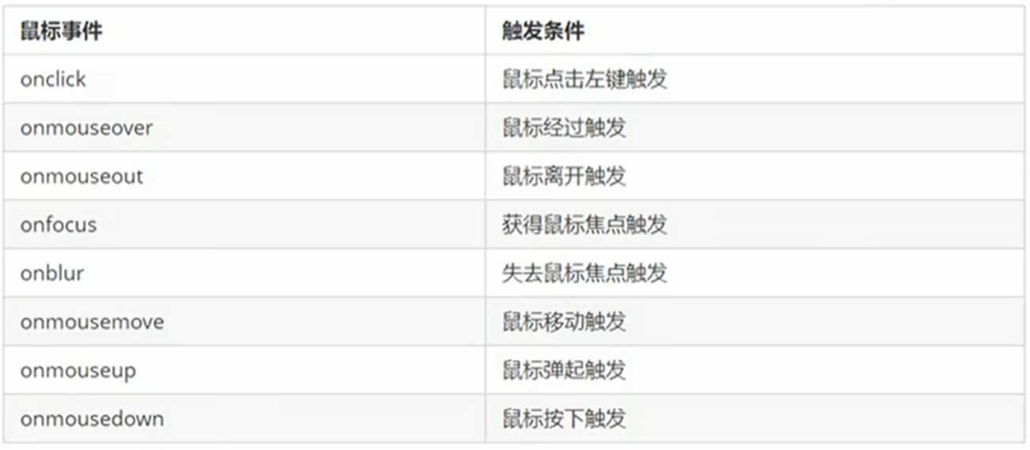
DOM事件
事件类型
文档事件、用户界面事件、鼠标事件、键盘事件、表单事件等。
文档事件：包含HTML文档自身关于文档加载、错误异常的一些事件，比如load、unload、error事件等；
用户界面事件：包括页面的focus事件、blur事件、resize事件、scroll事件等；
鼠标事件：包括click事件、mousedown事件、mousemove事件、mouseup事件、mousewheel(鼠标滚轮)事件等
键盘事件：包括keydown（按下键盘上的任意键）事件、keyup（释放键盘上的任意键）事件、keypress(键盘按下任意一个字符)事件等；
表单事件：包括focus事件、blur事件、input(输入框发生输入时)事件、submit事件等。

Slide 25
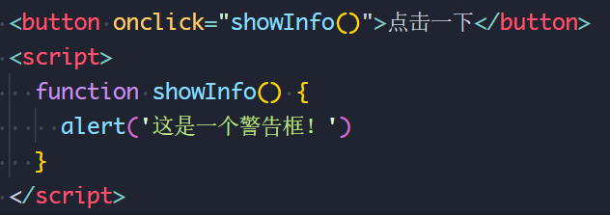
DOM事件
事件处理（事件监听程序）
如果需要事件发生时响应该事件，那么需要对这个事件注册一个处理函数，也就是事件监听程序。
HTML行内注册
最简单的方式就是对元素的事件属性进行行内赋值，事件属性名是在事件名前面加上“on”。比如click事件，onclick就是click的事件属性名称。

Slide 26
DOM事件
事件处理（事件监听程序）
JavaScript 传统方式注册事件
在JavaScript中注册事件处理函数，将函数名赋值给元素的事件属性：
也可以使用匿名函数，比如：
要删除指定的事件处理函数，只需要把事件处理属性设置为null即可。
btn.onclick=null
<button id="btn">点击一下</button>
<script>
let btn = document.getElementById('btn')
btn.onclick = show
function show() {
alert('Hello~')
}
</script>
<button id="btn">点击一下</button>
<script>
let btn = document.getElementById('btn')
btn.onclick = function () {
alert('Hello~')
}
</script>

Slide 27
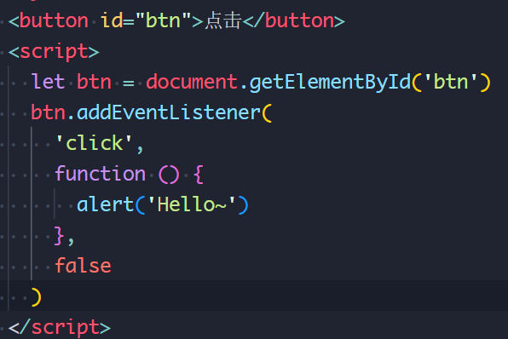
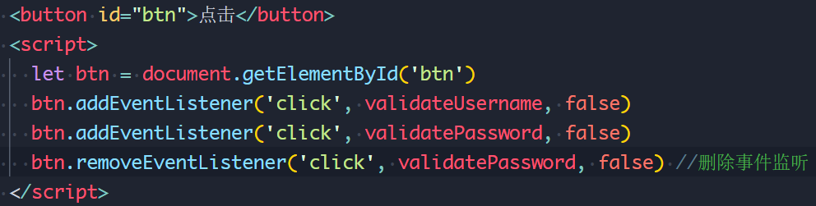
DOM事件
事件处理（事件监听程序）
JavaScript 事件侦听方式注册事件
上述方法一个事件只能注册一个函数，否则后边的会覆盖前边的注册，那么我们可以通过addEventListener()进行事件的监听，对一个事件注册多个处理函数，同时还可以应用removeEventListener()方法来取消监听，但注意此时事件处理函数不能为匿名函数。

Slide 28
DOM事件
事件处理（事件监听程序）
传统注册方式
利用on开头的事件onclick
行内注册以及btn.onclick=function(){}
特点：注册事件的唯一性
同一个元素同一个事件只能设置一个处理函数，最后注册的处理函数将会覆盖前面注册的处理函数
方法监听注册方式
W3C标准推荐方式
addEventListener()，是一个方法
IE9之前的不支持
特点：同一个元素同一个事件可以注册多个监听器，按注册顺序依次执行

Slide 29
DOM事件
事件流模型
事件流模型分为冒泡和捕获两种。在早期IE浏览器上是冒泡方式，事件从直接触发事件的节点接收，然后逐级向上传播到document；而Netscape提出了捕获的事件流模型，事件是从document开始接收，向下传播到具体节点。比如在一个页面中有多层嵌套的数个节点，如图。当用户单击3时，也可以认为用户单击了1和2。事件冒泡的响应顺序为3-2-1。而事件捕获的方式刚好相反，是1-2-3.
1
2
3

Slide 30
DOM事件
事件流模型
1、事件冒泡
事件从最具体、嵌套层级最深的节点开始接收，然后逐级向上传播，这种称为事件冒泡，目前所有浏览器都支持事件冒泡。
2、如果事件是先从最上层节点开始接收，逐级传递到最具体的节点，这种方式称为捕获。
addEventListener方式注册事件处理函数，第三个参数改为true
1
2
3

Slide 31
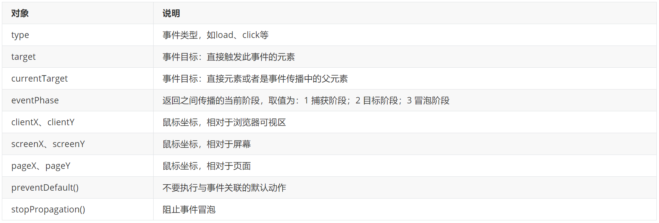
DOM事件
事件对象
当事件发生时浏览器会产生事件对象event，可以在事件处理函数中定义参数接收event对象，它提供了事件类型、目标事件相关的信息，以及一些组织冒泡、取消默认行为等方法。
常用成员

Slide 32
DOM事件
事件对象
应用event对象完成表单验证，当单击“提交”按钮，或者键盘抬起Enter键时，验证用户名是否为空，如果是就给出提示，并取消表单提交行为。
<form action="" id="form">
<label for="my-input">用户名：</label><input type="text" name="username" id="my-input" />
<input type="submit" value="提交" />
</form>
<script>
document.getElementById('my-input').onkeyup = function (event) {
if (event.keyCode == 13) {
document.getElementById('form').submit() //等同于按下submit按钮
}
}
//表单提交事件处理函数
document.getElementById('form').onsubmit = function (event) {
if (document.getElementById('my-input').value === '') {
alert('用户名不能为空')
event.preventDefault() //用户名为空取消默认提交表单行为
}
}
</script>

Slide 33
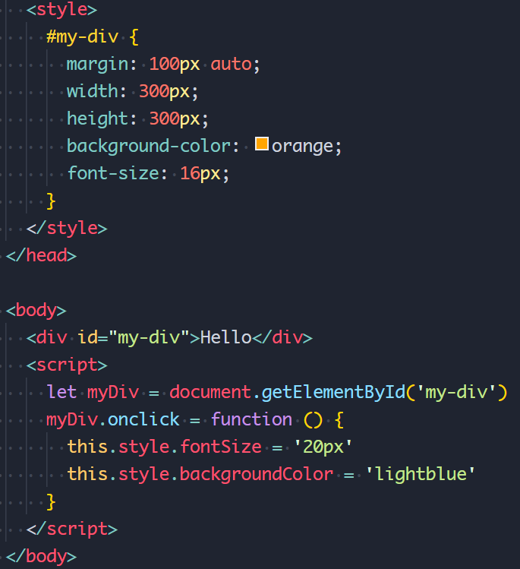
DOM事件
事件对象
this关键字
事件触发时，事件处理函数中可以使用this关键字表示触发事件的当前对象。例如单击div盒子，使其里边的文字字体变大。

Slide 34
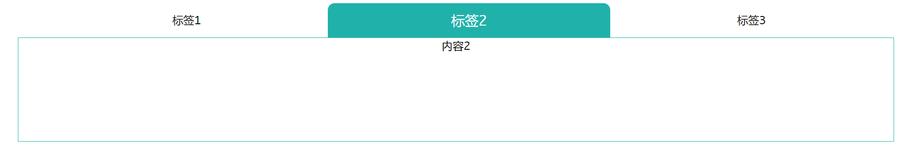
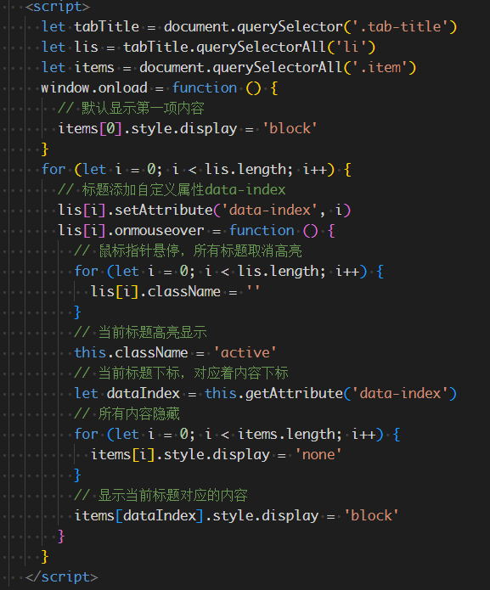
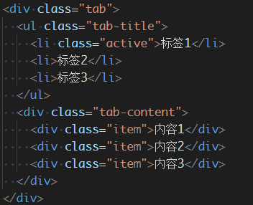
DOM事件
例：实现标签页内容切换。鼠标指针悬停在标签标题上时，标题高亮显示，下方内容区域随之切换。

Slide 35
DOM事件
target和currentTarget属性：
在事件冒泡中，可以用event对象中的target和currentTarget属性来详细查看事件当前正在处理的元素和目标阶段处理的元素.
target是指事件的调用对象，
currentTarget是指绑定事件的对象，恒等于this.

Slide 36
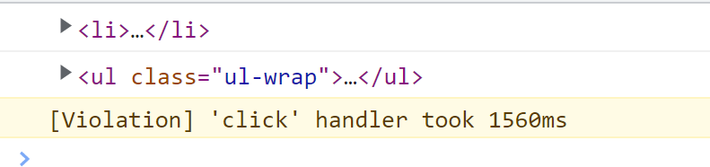
DOM事件
e.target 和 this 的区别：：
this 是事件绑定的元素， 这个函数的调用者（绑定这个事件的元素）
e.target 是事件触发的元素。
<ul class="ul-wrap">
<li>DOM查找</li>
<li>DOM修改</li>
<li>DOM添加</li>
<li>DOM删除</li>
</ul>
<script>
let ulWrap = document.querySelector('.ul-wrap')
ulWrap.addEventListener(
'click',
function (e) {
alert('DOM操作~')
console.log(e.target)
console.log(this)
},
false
)
</script>

Slide 37
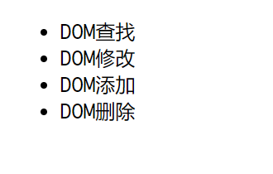
DOM事件
事件委托：
事件委托是利用事件冒泡机制将事件处理函数注册在上层元素上，以便对下层元素进行统一处理。
原理：不再单独给每个子结点设置事件监听器，而是把这个事件监听器设置在父节点上，然后利用冒泡原理影响设置每个子结点。
<ul class="ul-wrap">
<li>DOM查找</li>
<li>DOM修改</li>
<li>DOM添加</li>
<li>DOM删除</li>
</ul>
<script>
let ulWrap = document.querySelector('.ul-wrap')
ulWrap.addEventListener(
'click',
function (e) {
alert('DOM操作~')
},
false
)
</script>

Slide 38
BOM

Slide 39
BOM
什么是 BOM
BOM（Browser Object Model）即浏览器对象模型，它提供了独立于内容而与浏览器窗口进行交互的对象，其核心对象是 window。
BOM 由一系列相关的对象构成，并且每个对象都提供了很多方法与属性。
BOM 缺乏标准，JavaScript 语法的标准化组织是 ECMA，DOM 的标准化组织是 W3C，BOM 最初是Netscape 浏览器标准的一部分。
DOM
BOM
文档对象模型
DOM 就是把「文档」当做一个「对象」来看待
DOM 的顶级对象是 document
DOM 主要学习的是操作页面元素
DOM 是 W3C 标准规范
浏览器对象模型
把「浏览器」当做一个「对象」来看待
BOM 的顶级对象是 window
BOM 学习的是浏览器窗口交互的一些对象
BOM 是浏览器厂商在各自浏览器上定义的，兼容性较差

Slide 40
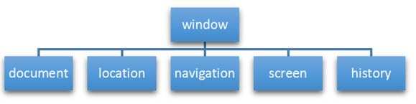
BOM
BOM 的构成
BOM 比 DOM 更大，它包含 DOM。DOM的document对象也是window对象的属性。
window代表整个浏览器窗口
history封装当前窗口打开后，成功访问过的历史url记录
navigation封装浏览器配置信息
document封装当前正在加载的网页内容
location封装了当前窗口正在打开的url地址
screen封装了屏幕的信息
window 对象是浏览器的顶级对象，它具有双重角色。
它是 JS 访问浏览器窗口的一个接口。
它是一个全局对象。定义在全局作用域中的变量、函数都会变成 window 对象的属性和方法。
在调用的时候可以省略 window，前面学习的对话框都属于 window 对象方法，如 alert()、prompt() 等。
注意：window下的一个特殊属性 window.name，表示浏览器窗口的名称，默认是一个空字符串。所有浏览器都有这么一个属性。

Slide 41
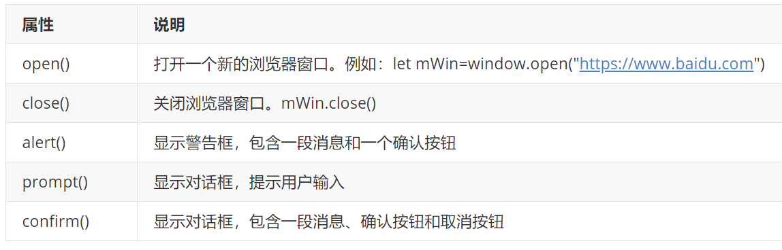
BOM
获取当前窗口大小:
完整窗口大小: window.outerWidth/outerHeight，包含标题栏、工具栏的完整宽度、高度
文档显示区大小: window.innerWidth/innerHeight，工作区的宽度、高度
window对象的常用方法：

Slide 42
BOM
window对象的常见事件
1、窗口加载事件
window.onload()=function(){}
或者
window.addEventListener(“load”，function(){});
window.onload()是窗口（页面）加载事件，当文档内容完全加载完会触发该事件（包括图像、脚本文件、CSS文件等）就调用处理函数。
注意：
1、有了window.onload()，就可以把JS代码写在页面元素的上方，因为onload是等页面内容全部加载完毕，再去执行处理函数。
2、 window.onload()传统注册方式，只能写一次，如果有多个，会以最后一个window.onload为准。
3、如果使用addEventListener则没有限制。

Slide 43
BOM
window对象的常见事件
1、窗口加载事件
document.addEventListener(‘DOMContentLoaded’,function(){})
DOMContentLoaded事件触发时，仅当DOM加载完成，不包括样式表、图片、flash等等。
IE9以上才支持
如果页面图片比较多的话，从用户访问到onload事件触发可能需要比较长的时间，交互效果就不能实现，必然影响用户的体验，此时用DOMContentLoaded事件比较合适。

Slide 44
BOM
window对象的常见事件
2、调整窗口大小事件
window.onresize=function(){}
window.addEventListener(“resize”，function(){});
window.onresize是调整窗口大小加载事件，当触发时就调用的处理函数
注意：
1、只要窗口大小发生像素变化，就会触发这个事件。
2、经常利用这个事件去完成响应式布局。我们可以用window.innerWidth去获得当前屏幕文档区的宽度

Slide 45
定时器
两种定时器
window 对象提供了 2 个非常好用的方法-定时器。
setTimeout()
setInterval()
1、setTimeout() 定时器
window.setTimeout(调用函数, [延迟的毫秒数]);
setTimeout() 方法用于设置一个定时器，该定时器在定时器到期后执行调用函数。
注意：
1. window 可以省略。
2. 这个调用函数可以直接写函数，或者写函数名或者采取字符串‘函数名()’三种形式。第三种不推荐。
3. 延迟的毫秒数省略默认是 0，如果写，必须是毫秒。
4. 因为定时器可能有很多，所以我们经常给定时器赋值一个标识符。

Slide 46
定时器
两种定时器
1、setTimeout() 定时器
window.setTimeout(调用函数, [延迟的毫秒数]);
setTimeout() 里的这个调用函数称为回调函数 callback
普通函数是按照代码顺序直接调用。
而这个函数，需要等待时间，时间到了才去调用这个函数，因此称为回调函数。
简单理解： 回调，就是回头调用的意思。上一件事干完，再回头再调用这个函数。
例如前边遇到的element.onclick = function(){} 或者 element.addEventListener(“click”, fn); 里面的函数也是回调函数。

Slide 47
定时器
5秒后自动关闭广告
核心思路：5秒之后，就把这个广告隐藏起来
用定时器setTimeout
<body>
<img src="images/shuke.jpg" alt="" class=“shuke">
<script>
let shuke = document.querySelector('.shuke');
setTimeout(function() {
shuke.style.display = 'none';
}, 5000);
</script>
</body>

Slide 48
定时器
停止 setTimeout() 定时器
window.clearTimeout(timeoutID)
clearTimeout()方法取消了先前通过调用 setTimeout() 建立的定时器。
注意：
1. window 可以省略。
2. 里面的参数就是定时器的标识符 。
<body>
<script>
window.onload = function () {
let btn = document.querySelector('button')
let timer = setTimeout(function () {
console.log('Hello~')
}, 5000)
btn.addEventListener('click', function () {
clearTimeout(timer)
})
}
</script>
<button>点击停止</button>
</body>

Slide 49
定时器
2、setInterval() 定时器
window.setInterval(回调函数, [间隔的毫秒数]);
setInterval() 方法重复调用一个函数，每隔这个时间，就去调用一次回调函数。
注意：
1. window 可以省略。
2. 这个调用函数可以直接写函数，或者写函数名或者采取字符串 '函数名()' 三种形式。
3. 间隔的毫秒数省略默认是 0，如果写，必须是毫秒，表示每隔多少毫秒就自动调用这个函数。
4.因为定时器可能有很多，所以我们经常给定时器赋值一个标识符。
5. 第一次执行也是间隔毫秒数之后执行，之后每隔毫秒数就执行一次。

Slide 50
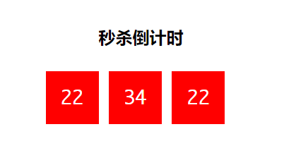
定时器
倒计时是不断变化的，因此需要用定时器（setInterval）
三个红色盒子里面分别存放时分秒
三个红色盒子利用innerHTML 放入计算的小时分钟秒数

Slide 51
定时器
停止 setInterval() 定时器
window.clearInterval(intervalID);
clearInterval()方法可以取消先前通过调用 setInterval()建立的定时器。
注意：
1. window 可以省略。
2. 里面的参数就是定时器的标识符 。
<button class="begin">开始</button>
<button class="stop">取消</button>
<script>
let beginBtn = document.querySelector('.begin')
let stopBtn = document.querySelector('.stop')
let timer
beginBtn.addEventListener('click', function () {
timer = setInterval(function () {
console.log(111)
}, 1000)
})
stopBtn.addEventListener('click', function () {
clearInterval(timer)
})
</script>

Slide 52



定时器
使用定时器，完成简单的轮播图。一共三张图片，每隔3秒自动切换下一张。单击“手动切换”可以直接切换到下一张图片。

Slide 53
定时器
使用定时器，完成简单的轮播图。一共三张图片，每隔3秒自动切换下一张。单击“手动切换”可以直接切换到下一张图片。
<div>
<img id="img-box" src="images/1.jpg" alt="" width="100%" height="100%“ />
<button>手动切换</button>
</div>
<script>
window.onload = goNextImage //页面加载完就执行轮播
let imgBox = document.querySelector('#img-box')
let btn = document.querySelector(‘button’) //手动切换按钮
btn.onclick = goNextImage //单击按钮手动切换图片
setInterval(goNextImage, 3000)
let i = 0
function goNextImage() {
i++
imgBox.src = `images/${i}.jpg`
if (i == 3) i = 0
}
</script>

Slide 54
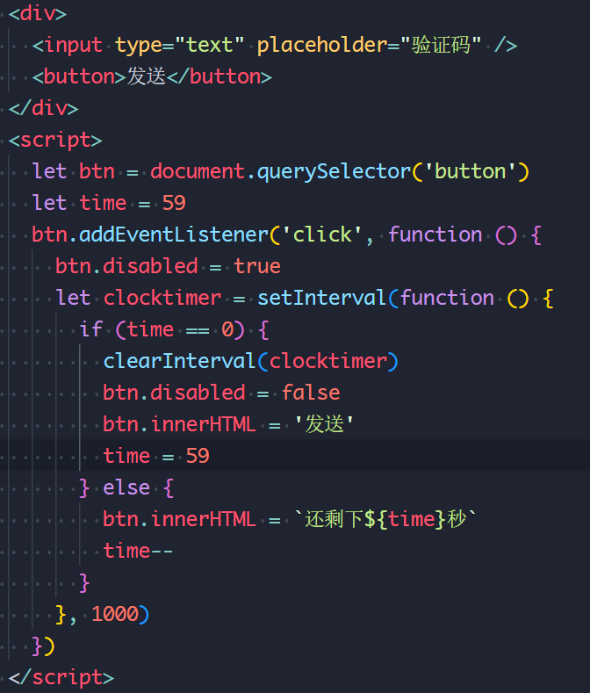

定时器
发送短信
点击按钮后，该按钮60秒之内不能再次点击，防止重复发送短信
按钮点击之后，会禁用 disabled 为true
同时按钮里面的内容会变化， 注意 button 里面的内容通过 innerHTML修改
里面秒数是有变化的，因此需要用到定时器
定义一个变量，在定时器里面，不断递减
如果变量为0 说明到了时间，我们需要停止定时器，并且复原按钮初始状态。

Slide 55
JS执行机制
JS是单线程
JavaScript 语言的一大特点就是单线程，也就是说，同一个时间只能做一件事。
单线程就意味着，所有任务需要排队，前一个任务结束，才会执行后一个任务。这样所导致的问题是： 如果
JS 执行的时间过长，就会造成页面的渲染不连贯，导致页面渲染加载阻塞的感觉。
console.log(1);
setTimeout(function () {
console.log(3);
}, 1000);
console.log(2);
console.log(1);
setTimeout(function () {
console.log(3);
}, 0);
console.log(2);

Slide 56
JS执行机制
同步和异步
为了解决这个问题，利用多核 CPU 的计算能力，HTML5 提出 Web Worker 标准，允许 JavaScript 脚本创建多个线程。于是，JS 中出现了同步和异步。
1、同步
前一个任务结束后再执行后一个任务，程序的执行顺序与任务的排列顺序是一致的、同步的。
2、异步
在做一件事情时，因为这件事情会花费很长时间，在做这件事的同时，你还可以去处理其他事情。
二者本质区别： 这条流水线上各个流程的执行顺序不同。

Slide 57
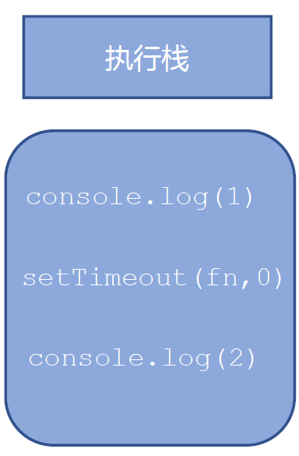
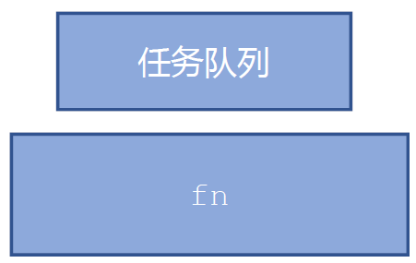
JS执行机制
同步和异步
1、同步任务
同步任务都在主线程上执行，形成一个执行栈。
2、异步任务
JS 的异步是通过回调函数实现的。
一般而言，异步任务有以下三种类型:
1、普通事件，如 click、resize 等
2、资源加载，如 load、error 等
3、定时器，包括 setInterval、setTimeout 等
异步任务相关回调函数添加到任务队列中（任务队列也称为消息队列）。

Slide 58
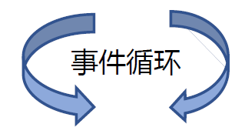
JS执行机制
同步和异步
1. 先执行执行栈中的同步任务。
2. 异步任务（回调函数）放入任务队列中。
3. 一旦执行栈中的所有同步任务执行完毕，系统就会按次序读取任务队列中的异步任务，于是被读取的异步任务结束等待状态，进入执行栈，开始执行。

Slide 59
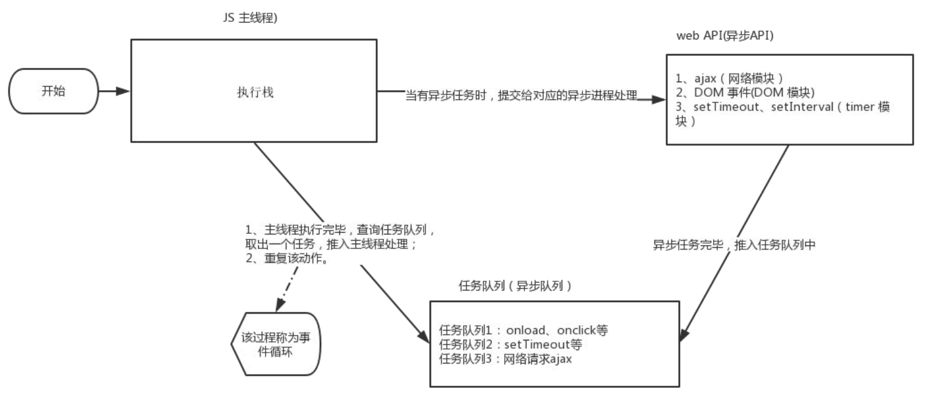
JS执行机制
console.log(1)
document.onclick = function () {
console.log('click')
}
console.log(2)
setTimeout(function () {
console.log(3)
}, 3000)
同步和异步

Slide 60
JS执行机制
同步和异步
（1）所有同步任务都在主线程上执行，形成一个执行栈（execution context stack）。
（2）主线程之外，还存在一个"任务队列"（task queue）。只要异步任务有了运行结果，就在"任务队列"之中放置一个事件（回调函数callback）。
（3）一旦"执行栈"中的所有同步任务执行完毕，系统就会读取"任务队列"，看看里面有哪些事件。那些对应的异步任务，于是结束等待状态，进入执行栈，开始执行。
（4）主线程不断重复上面的第三步。
由于主线程不断的重复获得任务、执行任务、再获取任务、再执行，所以这种机制被称为事件循环（ event loop）。

Slide 61
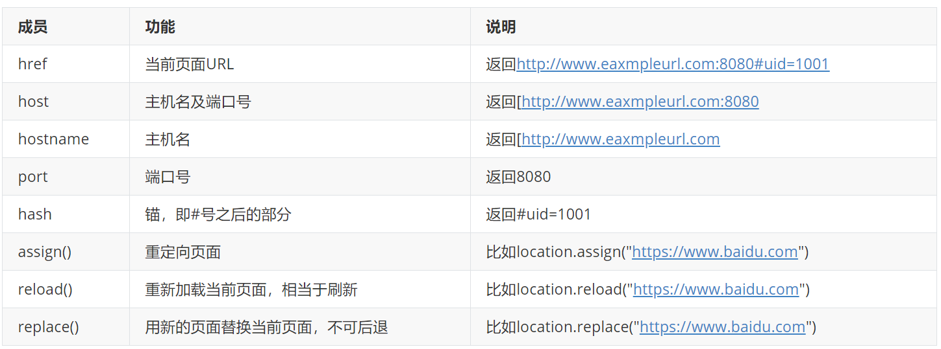
BOM
location对象
location对象包含当前页面的URL信息。并且可以用于解析 URL。常用成员如下所示：
示例URL为：http://www.eaxmpleurl.com:8080#uid=1001。

Slide 62
BOM
location对象
例：5s之后自动跳转到指定页面。利用前边学习到的定时器做倒计时效果，跳转到指定页面用location对象的href成员。
<div></div>
<script>
let div = document.querySelector('div')
let times = 4
setInterval(function () {
if (times == 0) {
location.href = 'https://www.baidu.com'
} else {
div.innerHTML = `当前页面内容逃走啦！${times}秒之后跳转到百度首页`
times--
}
}, 1000)
</script>

Slide 63
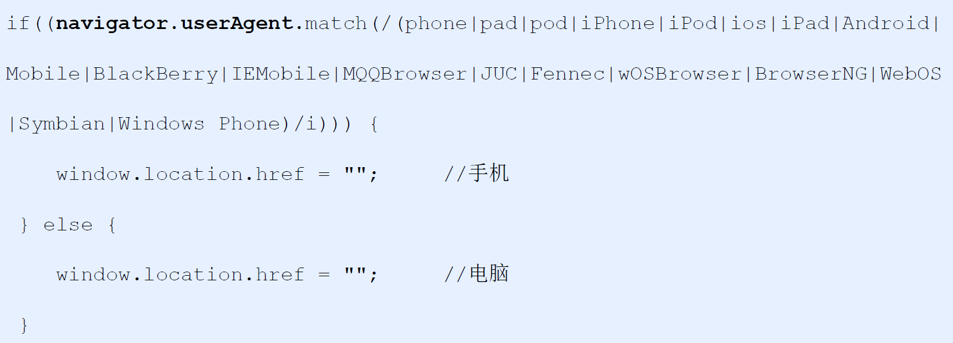
BOM
navigator对象
navigator对象包含了浏览器的相关信息，比如浏览器的名称、版本、操作系统等，其中userAgent返回这些信息。
userAgent: "Mozilla/5.0 (Windows NT 10.0; Win64; x64) AppleWebKit/537.36 (KHTML, like Gecko) Chrome/107.0.0.0 Safari/537.36"
下边这段代码可以判断用户用什么终端打开网页，从而实现跳转

Slide 64
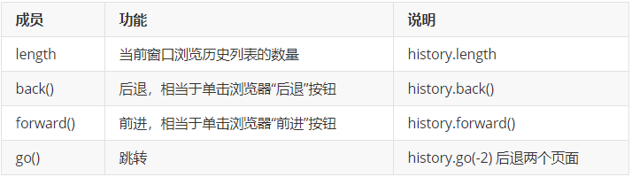
BOM
history对象
history对象包含浏览历史URL的相关信息。

